Slide 1
딥러닝을 적용한 CFRP 가공 결함 분석 Defect Analysis of CFRP Processing with Deep Learning
2016156026 이형석
2016156033 조현민
2016156039 최성훈
2016156047 황규빈

Slide 2
차 례
연구 동기 및 관련 연구
시스템 수행 시나리오
시스템 구성도
개발 환경 및 개발 방법
업무 분담
종합설계 수행일정
필요기술 및 참고문헌

Slide 3

연구 동기 및 관련연구
연구 동기
Motivation
한국생산기술연구원 보도자료
2015년도부터 가공 기술 개발이 활발해짐
항공, 우주, 자동차 등의 산업에 여러가지 장점을 갖는 신소재로 CFRP가 떠오르고 있다는 사실 확인
해당 탄소섬유복합재 가공연구는 18년도에 성과를 냈지만 CFRP 소재 특성상 절삭이 어렵고 결함이 자주 발생한다.
Notes:
탄소섬유복합재에 대한 연구와 가공 기술 개발이 활발히 이루어지던 15년도에 한국생산기술연구원에 논문을 보고 항공, 우주, 자동차 산업 등에 여러 장점을 갖는 신소재로 떠오르고 있다는 논문을 보고 동기를 부여받게 되었습니다. 15년도에 시작한 탄소섬유복합재 가공 기술 연구를18년도에 성과를 냈지만 CFRP는 적층구조로 이루어진 소재 특성상 절삭이 어렵고 뜯기거나 갈라지는 결함이 자주 발생하기 때문에 품질 및 생산성을 높일 수 있는 기술 개발이 절실한 상황임을 인지하고 이러한 아이디어를 냈다.

Slide 4
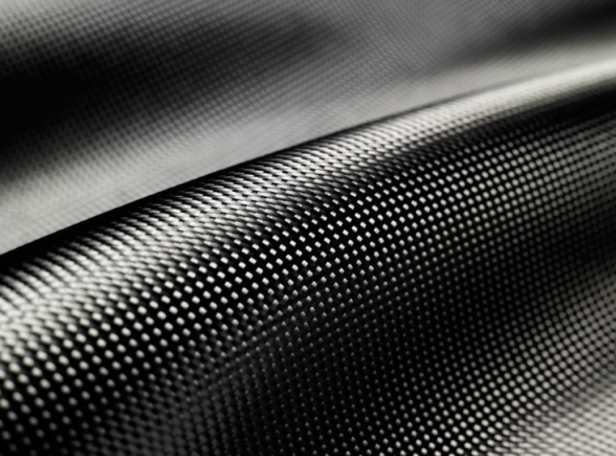
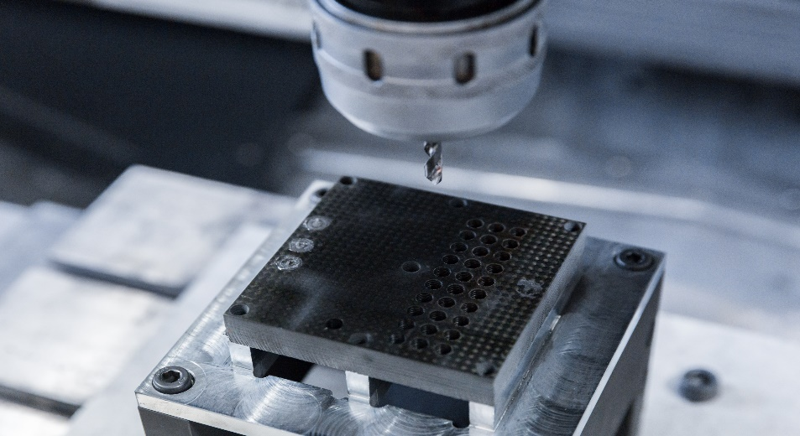
연구 동기 및 관련연구
연구 동기
Motivation
CFRP(Carbon fiber reinforced plastic)
경량·고강도 소재인 탄소섬유복합재의 부품 요구 증대
우수한 기계적 물성 때문에 기계가공이 어려움
기계가공시 발생하는 오차를 검출하는 시스템 필요
Notes:
최근의 자동차, 항공기 등 운송시스템에 있어 이산화탄소 발생을 감소시 키기 위한 목적으로 경량화, 에너지 효율 향상, 리사이클이 가능한 소재 에 대한 수요가 증가함에 따라 탄소섬유 개발이 전세계적으로 관심의 대 상이 됨. 특히 CFRP를 이용한 자동차 및 자동차 부품에 대한 중요성은 점차 증대되고 있음

Slide 5
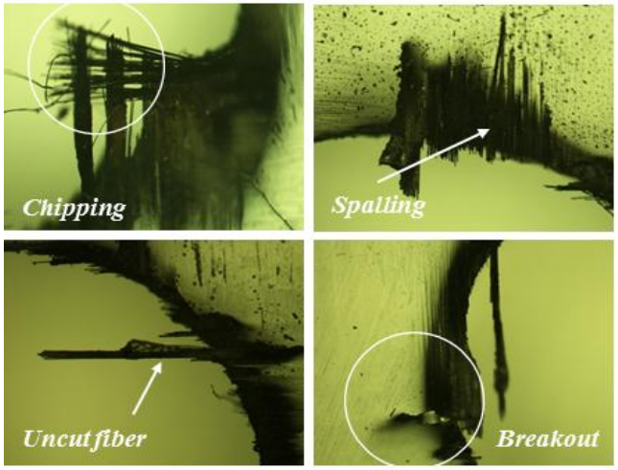
연구 동기 및 관련연구
연구 동기
Motivation
가공 성능에 치명적인 악영향
CFRP 드릴링 주요 가공결함
chipping
spalling
uncut fiber
breakout
후처리 가공을
위한 검출 장비 필요!!
Reference
Ki Moon Park : A Study on the Removal of CFRP Machining Defects by Various Tool Geometries(2017)
5
Notes:
후처리는 크게 두가지로 나뉠 수 있는데 미 절삭 섬유가 있다면 재가공을 해야 하고, 박리현상이 나타난 경우는 재사용이 불가능 하므로 버려야 하는 후처리 과정이 필요하다
따라서 어떤 결함인지 알 수 있다면 재가공을 할지 처분을 할지 결정 가능

Slide 6


연구 동기 및 관련연구
연구 동기
Motivation
가공결함 후처리
여러가지 가공 결함이 존재 하지만 결함에 대한 후처리는 두가지 뿐이다.
재가공 OR 처분
CFRP 가공결함
판단에 필요한
전문지식은?
KITECH 연구원의 도움을 받을 예정
6
Notes:
여러가지 가공결함 중 5Page의 결함 4가지만 진행할 예정이다.

Slide 7
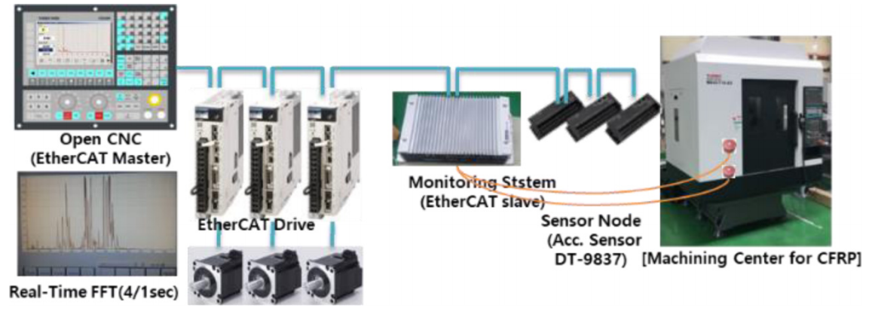
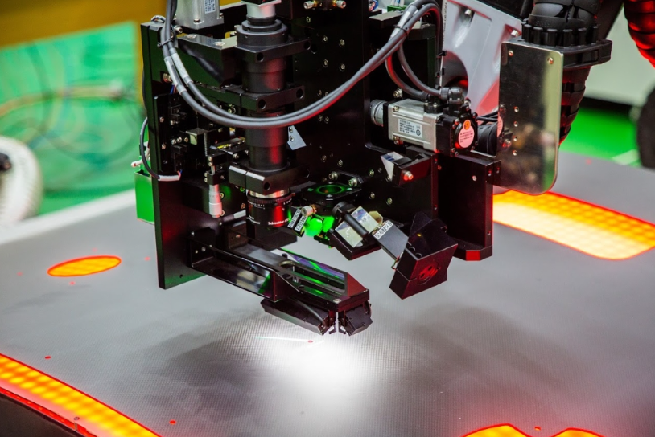
연구 동기 및 관련연구
관련 연구
Related Research
실시간으로 검사하기 때문에 특정한 신호에서 결함이 발생했는지 검사 가능
복잡한 공정 과정이 추가됨
전문가가 아닌 이상 다루기 힘듬
<센서를 활용한 결함 분석 장비>
구멍 한개당 1초의 시간 소요로 빠른 시간안에 다양한 검사를 수행할 수 있음
고가의 부품이 필요하여 중소 기업 에서 사용 하기에 부적합
Reference
In Hugh Choi : Open Controller Technology for the Process Monitoring of CFRP Machining(2019)
<광학검사 장비를 활용한 결함 분석 장비>
7

Slide 8
종합설계 개요
개발 목표 및 연구 개발 효과
Objective
연구 개발 목표
가공 이미지로 가공 결함 발생 여부와 결함의 종류, 결함 위치를 판별하는 딥러닝 모델 구현(CNN 알고리즘 적용)
실제 데이터를 사용하여 가공 결함 분석 실험을 통하여 95% 이상의 검출률을 가진 알고리즘 구현
연구 개발 효과
딥러닝을 적용한 가공결함 분석을 통해 컴퓨터가 직접 판단하는 시스템을 구축
비용, 시간의 절약

Slide 9
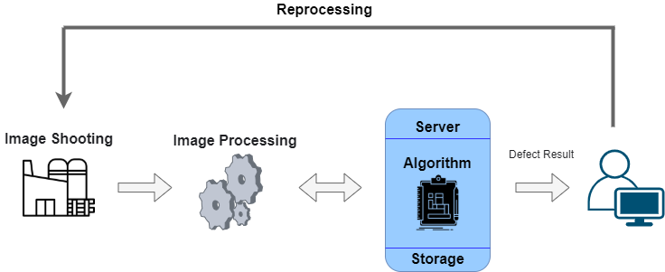
시스템 수행 시나리오
CFRP 가공 결함 분석을 위한 공정 흐름도
Scenario
9
Notes:
가공 공장에서 가공처리 후 사진을 찍는데 -> 해당 사진을 이미지 전처리를 통해 학습 데이터를 확보 -> 이미지 데이터를 통해 서버에서 결함여부에 대한 학습을 시킨다 -> 학습시킨 데이터를 통해 가공 후 결함여부를 판단하고 재가공할지 처분할지 결정한다.

Slide 10
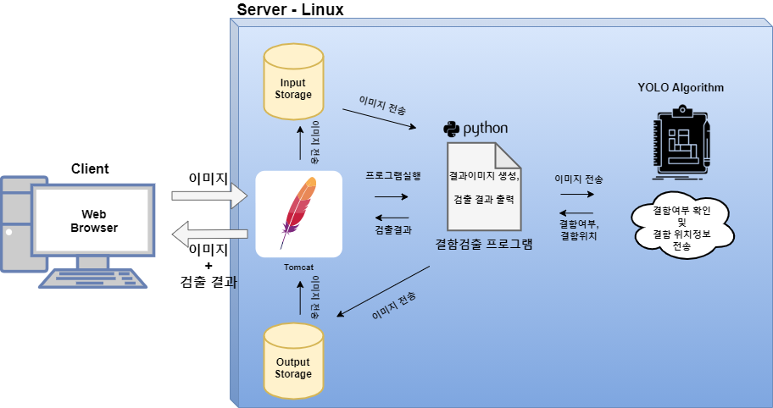
시스템 구성도
CFRP 가공 결함 분석을 위한 시스템 구성도
Diagram

Slide 11
개발 환경
딥러닝 알고리즘을 위한 개발 환경
Development Environment
서버 : Deep Learning AMI (Amazon Linux 2) Version 38.0 - p2.xlarge
운영체제 : Linux
웹 어플리케이션 서버 : WAS: Tomcat - 9.0.41
클라이언트 운영체제: Windows 10
사용 도구: Chrome 81.0
딥러닝 알고리즘 개발 환경
개발 도구: Pycharm community edition - 2020.1.3
사용언어: Python
웹 서버 개발 환경 개발 도구: Spring Tool Suite 4 - 4.9.0
사용 언어: Java

Slide 12
개발 방법
딥러닝 알고리즘을 위한 개발 방법
Development Method
리눅스 톰캣 서버
서버 측에서 사용자에게 보여줄 JSP 페이지 구현
사용자로부터 전송 받은 새로운 이미지를 스토리지에 저장
결함 검출 프로그램으로부터 전송 받은 검출 완료된 이미지를 사용자 뷰 페이지에 표시
결함 검출 프로그램 실행 시 스토리지에 저장된 이미지를 가져온다.
결함 검출 프로그램
톰캣 서버로부터 전송 받은 이미지를 YOLO 알고리즘을 통해 결함 여부를 확인 하고 그 결과를 생성하고 출력한다.
YOLO 알고리즘을 통해 결함 여부와 위치에 대해 전송 받는다.
생성된 결과를 톰캣 서버에 전송하여 톰캣의 JSP 페이지의 사용자 뷰에 표시한다.

Slide 13
업무 분담
 | 이형석 | 최성훈 | 황규빈 | 조현민
요구사항 정의 및 분석 |  | X10 신호 규약 신호변경 알고리즘 | VoiceWare 데이터 장비 전기신호 범위
시스템 설계 | 구체적인 이미지 전처리 수행 절차 및 방식 결정 기존 비전 알고리즘 장단점 분석 팀에서 구현할 알고리즘 결정 개발 환경 구축 (1. AWS 서버 2. Pycharm) | 아날로그 신호 -> 전기신호로 변환 | VoiceWare Interface
구 현 | - 서버와 통신 String을 기반으로, 결함 여부를 확인 받고자 하는 이미지를 주고 결과를 돌려 받는 통신 기능 구현 | - 알고리즘 모델 구현 입력된 이미지를 기반으로 객체 인식 알고리즘 구현 객체 인식 결과 별 라벨링을 추가하여 결과 사진으로 반환 구현 | - 알고리즘 모델 구현 입력된 이미지를 기반으로 객체 인식 알고리즘 구현 객체 인식 결과 별 라벨링을 추가하여 결과 사진으로 반환 구현 | - 이미지 전처리 동작 구현 이미지 입력 후 데이터 가공 부분 구현
테스트 | 1. 테스트 데이터를 이용한 예측 결과와 실제 결과를 비교하여, 신뢰도 판단
13

Slide 14
종합설계 수행일정
항목 | 추진사항 | 12월 | 01월 | 02월 | 03월 | 04월 | 05월 | 06월 | 07월 | 08월
사전 조사 및 요구사항 분석 | 사전조사 및 요구사항 분석
시스템 설계 및 상세 설계 | 구체적인 이미지 전처리 수행 절차 및 방식 결정 기존 비전 알고리즘 장단점 분석 팀에서 구현할 알고리즘 결정 개발환경 구축(1.AWS, 2.Pycham)
데이터 수집 및 딥러닝 구현 | Training/Test를 위한 DataSet 수집 입력된 이미지를 기반으로 객체 인식 알고리즘 구현 객체인식 결과 각각에 라벨링을 추가하여 결과사진으로 반환
시험 및 데모 | 테스트 데이터를 이용한 예측 결과와 실제 결과를 비교하여 신뢰도 판단 가공 시 촬영된 사진을 통해 결함 여부가 제대로 나오는지 확인
문서화

Slide 15
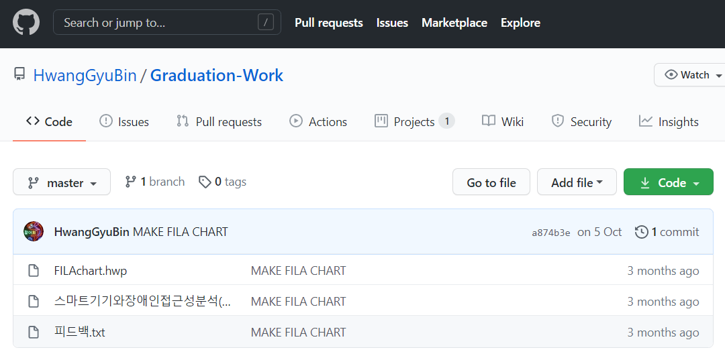
GitHub
https://github.com/HwangGyuBin/Graduation-Work

Slide 16
필요기술 및 참고 문헌
https://www.kitech.re.kr/main/ 한국생산기술연구원 연도별 성과 – CFRP 가공 기술 개발
한국생산기술연구원 보도자료
https://aws.amazon.com/ 딥 러닝 서버 플랫폼 비용과 사양 측정
https://keras.io/ko/ 파이썬 딥 러닝 라이브러리 CV 이미지 처리 알고리즘 기술
www.springsource.org Spring 프레임워크를 통한 서버 통신 기술

